Slide 1





ШКОЛА УСПЕШНОЙ ЖИЗНИ
Направление практики: Финансовое просвещение детей и молодежи
(дети-сироты и дети, оставшиеся без попечения родителей)
Наименование субъекта: Липецкая область
Автор практики: Отделение Липецк Банка России, Фролова Елена Викторовна, контактные данные (тел. (4742) 42-06-26; электронный адрес 42nadzor@cbr.ru)

Slide 2
КЛЮЧЕВЫЕ ПРОБЛЕМЫ
25%
Липецкая область
выпускников специализированных организаций*
421
ребенок
успешно находят себя в жизни
создают семьи
309
детей имеют ОВЗ
находят хорошую работу
?
75%
Что ждёт этих детей во взрослой жизни???
* источники: Росстат, ТАСС
Notes:
Ключевые проблемы:
Дети-сироты и дети, оставшиеся без попечения родителей (в том числе с ОВЗ), находящиеся в специализированных образовательных организациях, не получают необходимой социализации. Данные Росстата показывают, что только 20% выпускников организации для детей-сирот успешно находят свое место в жизни, создают семьи, получают хорошую работу.
В Липецкой области в специализированных организациях находится 421 ребенок, 309 имеют ОВЗ.
В целом по России в 2023 году общая численность детей-сирот составила 375,7 тысяч. Из них, 35 тысяч детей находятся в специализированных учреждениях (в том числе с ОВЗ - около 26 тысяч детей).
Дети-сироты, находящиеся на государственном обеспечении, как правило, имеют пассивную жизненную позицию.
75% таких детей не находят себя во взрослой жизни.
У выпускников, не сформировавших навыки поиска работы, планирования бюджета, противодействия мошенничеству, высока склонность к девиантному поведению.
В реализации проекта заинтересованы педагоги, обучающиеся, органы исполнительной власти и, в целом, население.

Slide 3
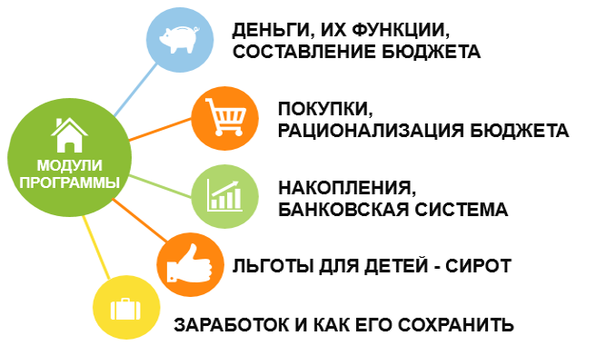
КАК РЕШАЕМ?
Очно обучаем по дополнительной общеразвивающей программе «Школа успешной жизни»
Закрепляем знания на практике экскурсиями в финансовые организации
Отделение Липецк Банка России
Липецкое отделение ПАО «Сбербанк»
Notes:
Решение проблемы:
Проект «Школа успешной жизни» - проект для детей-сирот в Липецкой области.
Реализация проекта осуществлялась совместно с сотрудниками Регионального центра финансовой грамотности при поддержке Благотворительного фонда «Милосердие» (фонд социальной защиты НЛМК) и грантовой программы поддержки социально значимых общественных инициатив «Стальное дерево».
В рамках программы прошли подготовку около 200 детей-сирот.
Цель проекта:
Подготовить детей-сирот и детей, оставшихся без попечения родителей, к жизни после выпуска из специализированной образовательной организации.
Сформировать базовые навыки и установки для принятия грамотных финансовых решений
Проект состоит из 5 модулей:
1. Деньги, их функции, составление бюджета
2. Покупки, рационализация бюджета
3. Накопления, банковская система
4. Льготы для детей-сирот
5. Заработок и как его сохранить
Устраняемые проблемы:
1. Отсутствие социализации у детей - сирот и детей, оставшихся без попечения родителей;
2. Высокий уровень подверженности влияния со стороны мошенников;
3. Низкий уровень финансовой грамотности (формирование собственных расходов с учетом краткосрочных, среднесрочных и долгосрочных потребностей, способность принимать ответственные и взвешенные решения, влияющие на собственное долгосрочное благополучие, в том числе семьи, финансовое поведение с учетом знания прав и обязанностей использования общественных финансов);
4. Отсутствие профориентации (психологическая диагностика, знакомство с профессиями);
5. Отсутствие практических навыков обращения с финансовыми инструментами (операции с банкоматом, поведение в финансовых институтах, обращение с кредитными продуктами, защита прав потребителей, защита от мошенников)
Качественные результаты:
Реализация развивающей образовательной программы «Школа успешной жизни» для детей-сирот и детей, оставшихся без попечения родителей, на базе специализированных образовательных организаций в очном формате показала высокие качественные результаты.
Обучающиеся последовательно осваивают темы финансовой грамотности и закрепляют их на практике (в формате игр, КВИЗов, ДОЛ-игр, в финансовых организациях).
В целях закрепления полученных знаний на практике организуются экскурсии в Отделение Липецк Банка России и Липецкое отделение ПАО "Сбербанк". Участники программы получили практические навыки финансового поведения в финансовых организациях: научились общаться с банковскими служащими, пользоваться банкоматами, защищать свои права как потребителя финансовых услуг.
В реализации образовательной программы принимают участие эксперты - практики.

Slide 4
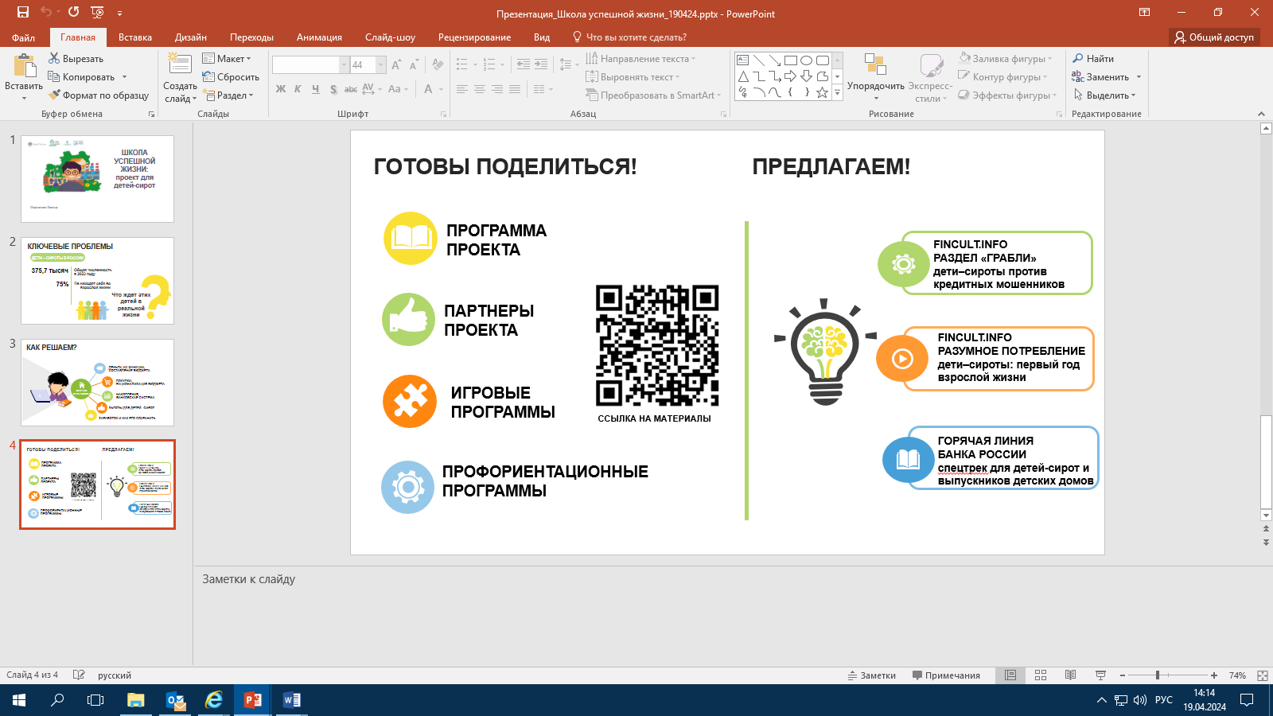
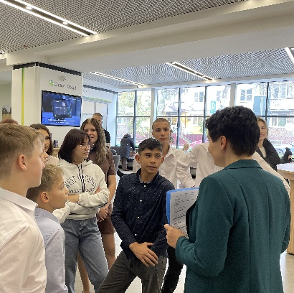
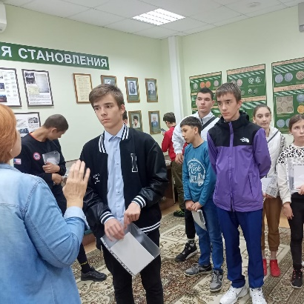
ГОТОВЫ ПОДЕЛИТЬСЯ!
ПРЕДЛАГАЕМ!
Notes:
Чем мы можем поделиться с регионами?
1. Проект «упакован» в формате:
образовательная программа с модулями,
сценарии теоретических занятий,
практические занятия, в том числе
игры,
программы по профориентации, взаимодействие с партнерами-работодателями региона,
КВИЗ,
ДОЛ - игры.
2. Для практического внедрения в регионе, проект вносится в План мероприятий по повышению финансовой грамотности населения региона, осуществляется его технический запуск.
Все обучающие материалы после апробации и корректировок передаются педагогам специализированных образовательных организаций для детей - сирот и детей, оставшихся без попечения родителей.
Наши предложения по развитию проекта при комплексной реализации на территории РФ
В целях организации системной поддержки проекта со стороны Банка России, необходимо реализовать перечень инициатив, направленных на помощь детям-сиротам, столкнувшимся с реалиями самостоятельной взрослой жизни:
1. FINCULT.INFO РАЗДЕЛ «ГРАБЛИ» дети–сироты против кредитных мошенников - при поддержке информационно-просветительского ресурса, размещать публикации материалов, основанных на реальных историях о мошенничестве, произошедших с детьми-сиротами.
Например, в Липецкой области зафиксирован случай применения мошенниками методов социальной инженерии в отношении одного из воспитанников специализированной организации для детей-сирот. Так, используя психологическое давление, мошенники вынудили сироту взять потребительский кредит на сумму более 2 млн. рублей и перевести кредитные деньги на их счет. В результате, деньги были похищены мошенниками, молодой человек остался с огромным долгом. Осознав это, он попытался совершить суицид, но его вовремя остановили.
2.FINCULT.INFO РАЗУМНОЕ ПОТРЕБЛЕНИЕ дети–сироты: первый год взрослой жизни – разрабатывать и размещать материалы, основанные на практических примерах, исходя из потребностей и запросов специализированных организаций для детей – сирот и детей, оставшихся без попечения родителей.
Например, в Липецкой области программа мероприятий при реализации проекта разрабатывалась индивидуально, исходя из заявленной проблематики, сформулированной детским учреждением. Так, Учреждение попросило провести с детьми практические занятия по тематике «Разумное потребление». Проблема заключалась в том, что воспитанники бесконтрольно расходовали большой объем водопроводной воды, не осознавая последствий. В итоге учреждение оплачивало огромные счета коммунальным компаниям. В свою очередь, у воспитанников на выходе во взрослую жизнь отсутствовало понимание того, что коммунальные счета они должны будут оплачивать самостоятельно.
3. ГОРЯЧАЯ ЛИНИЯ БАНКА РОССИИ спецтрек для детей-сирот и выпускников детских домов - при поддержке специалистов Банка России организовать онлайн - консультации для детей - сирот и детей, оставшихся без попечения родителей по финансовым вопросам.

Slide 5
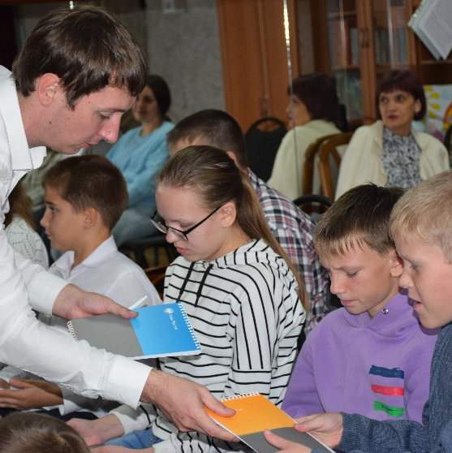
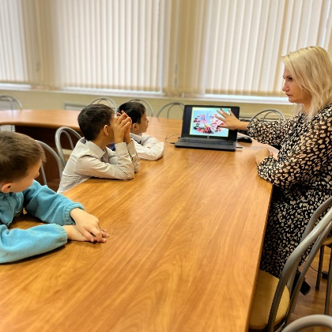
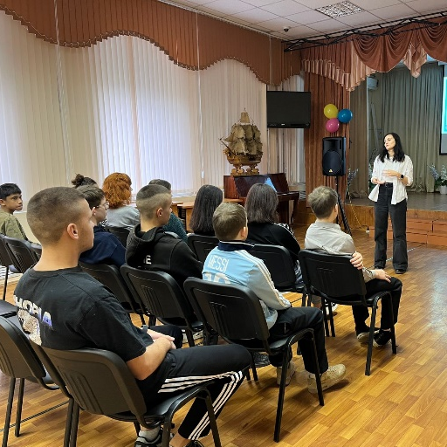
ИТОГИ
Занятия проведены в 5 образовательных организациях в объеме 20 часов в каждой
> 200 детей прошли обучение по образовательной программе

